Slide 1
我為自己加油

Slide 2
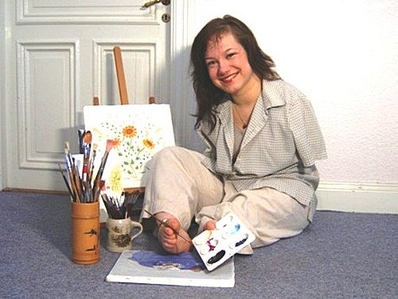
名人的故事
影片欣賞：用腳飛翔的女孩
蓮娜雖然有著殘缺的身體，自幼就需面對生活的不便，但因為他的父母及他自己樂觀積極的人生觀，不但創造了生命奇蹟，更用他的生命照亮了許多黑暗的角落，溫暖了許多空虛的心靈。

Slide 3
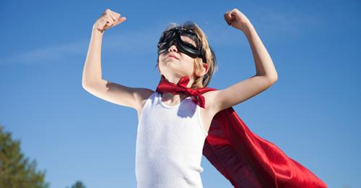
同學們，在學習的過程中，你曾經遇過什麼困難或挫折嗎？
當困難或挫折產生時，你通常有什麼情緒呢？
在面對困難或挫折時，你曾經用過什麼方法來解決呢？

Slide 4
每個人在生命中，難免都會遇到一些困難或挫折，若我們只是讓自己的情緒停在挫折中，事情不易好轉，若我們能積極面對困難，去思考或與別人討論解決的方法，將會讓我們更加茁壯！
自己的人生自己把握！
用積極的態度面對困難！
為自己加油！

